Slide 1
Подготовка учащихся ко Всероссийскому чемпионатному движению по профессиональному мастерству по компетенции «Технологии моды»
в рамках внеурочной деятельности
Камалова Гюзель Гаяновна
Куратор Регионального методического актива по труду.
Руководитель районного и городского методического объединения учителей труда МР Ишимбайский район,
учитель труда МБОУ Башкирская гимназия интернат №2
им. А. Валиди МР Ишимбайский района РБ
2025

Slide 3
Чемпионатное движение представляет собой соревновательные мероприятия, направленные на демонстрацию компетенций конкурсантами и работу по формированию прототипов «продуктов» в определенной экономической области.
На этом чемпионате 267 компетенций,
это строительство, сфера услуг, информационные технологии, образование.
ССЫЛКА:: https://esim.firpo.ru

Slide 4
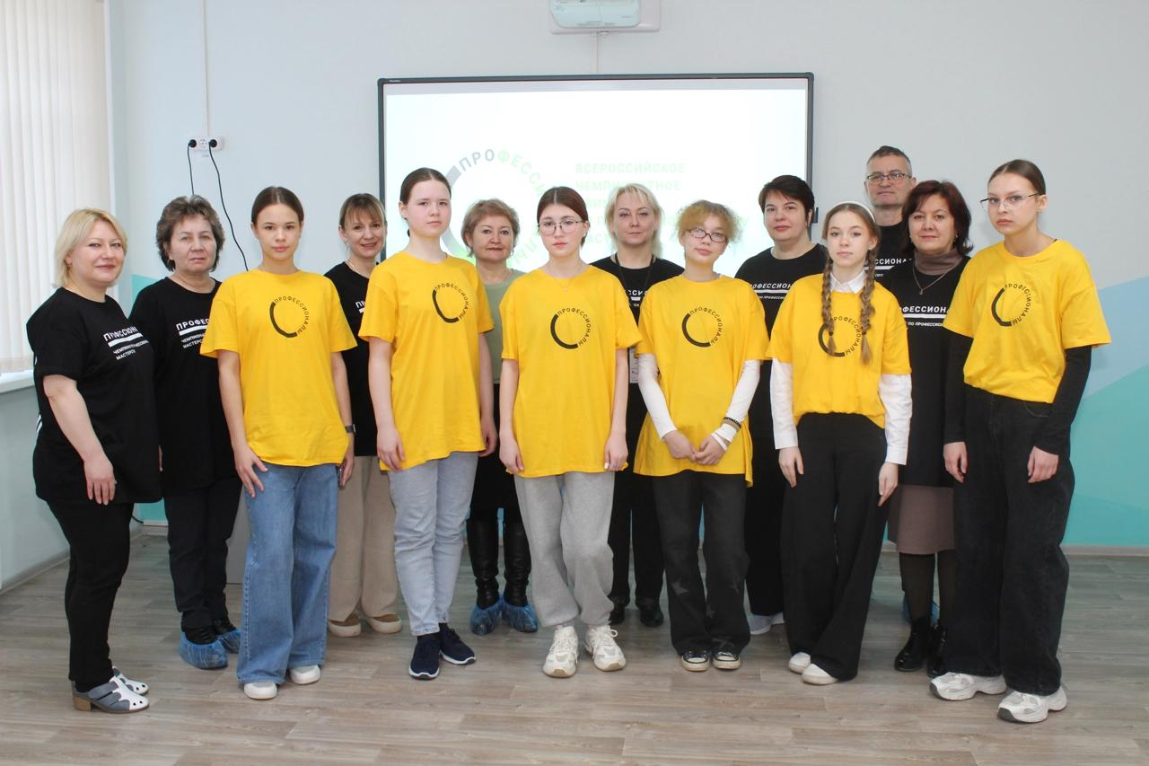

Slide 5
КОНКУРСНОЕ ЗАДАНИЕ
Общая продолжительность Конкурсного задания: 10 ч.
Количество конкурсных дней: 3 дня
Вне зависимости от количества модулей, КЗ должно включать оценку по каждому из разделов требований компетенции.
Оценка знаний участника должна проводиться через практическое выполнение Конкурсного задания.
В дополнение могут учитываться требования работодателей для проверки теоретических знаний / оценки квалификации.

Slide 6
Разработка/выбор конкурсного задания
Конкурсное задание состоит из 4 модулей, включает инвариантную часть – 3 модуля, и вариативную часть – 1 модуль. Общее количество баллов конкурсного задания составляет 100.

Slide 7
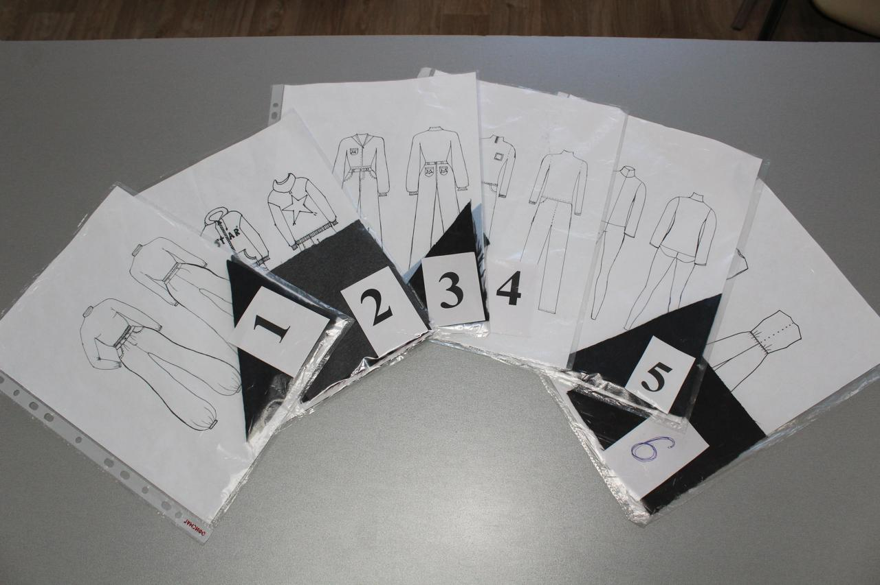
Структура модулей конкурсного задания
Модуль А. ТЕХНИЧЕСКИЙ РИСУНОК
Время на выполнение модуля 1,5 часа
Задания:
Конкурсанту необходимо на формате А4 выполнить технический рисунок изделий молодёжной женской одежды в соответствии с жеребьевкой, проведенной в день выполнения конкурсного задания. Изображается вид двух изделий спереди и вид сзади, с использованием фигурины (без её прорисовки) Варианты жеребьевки:
ЖЕРЕБЬЕВКА 1 – сезонность проектируемого изделия: весна/лето ИЛИ осень/зима);
ЖЕРЕБЬЕВКА 2 – образцы материалов.

Slide 8
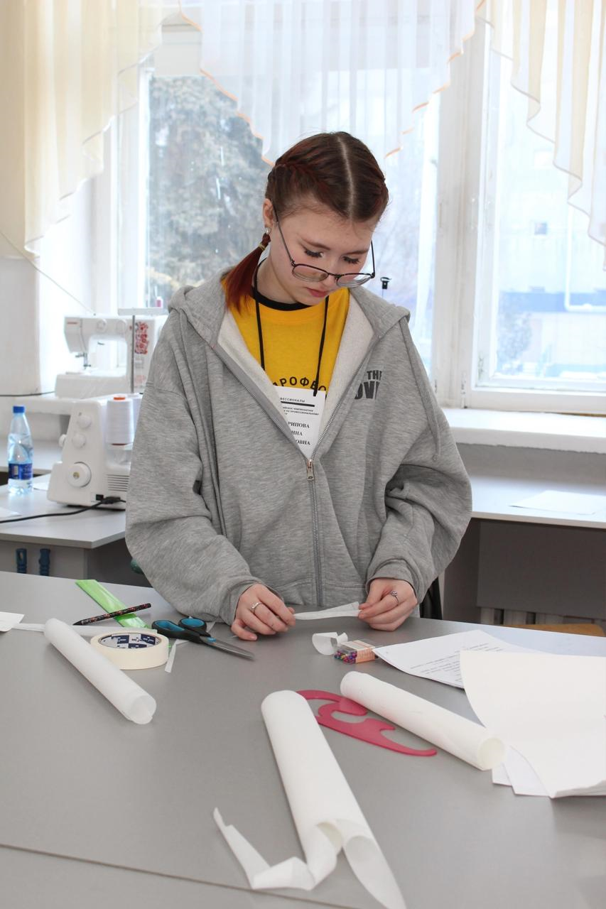
Модуль Б. КОНСТРУИРОВАНИЕ, МОДЕЛИРОВАНИЕ И ИЗГОТОВЛЕНИЕ КОМПЛЕКТА ЛЕКАЛ
Время на выполнение модуля 2,5 часа
Задания:
Участнику необходимо выполнить комплект лекал
из основного материала в соответствии с заданием
и техническим рисунком – вид со спины
Модель изделия – топ, моделируется на базовой
конструкции плечевого изделия,
предоставленной организаторами чемпионата.

Slide 9
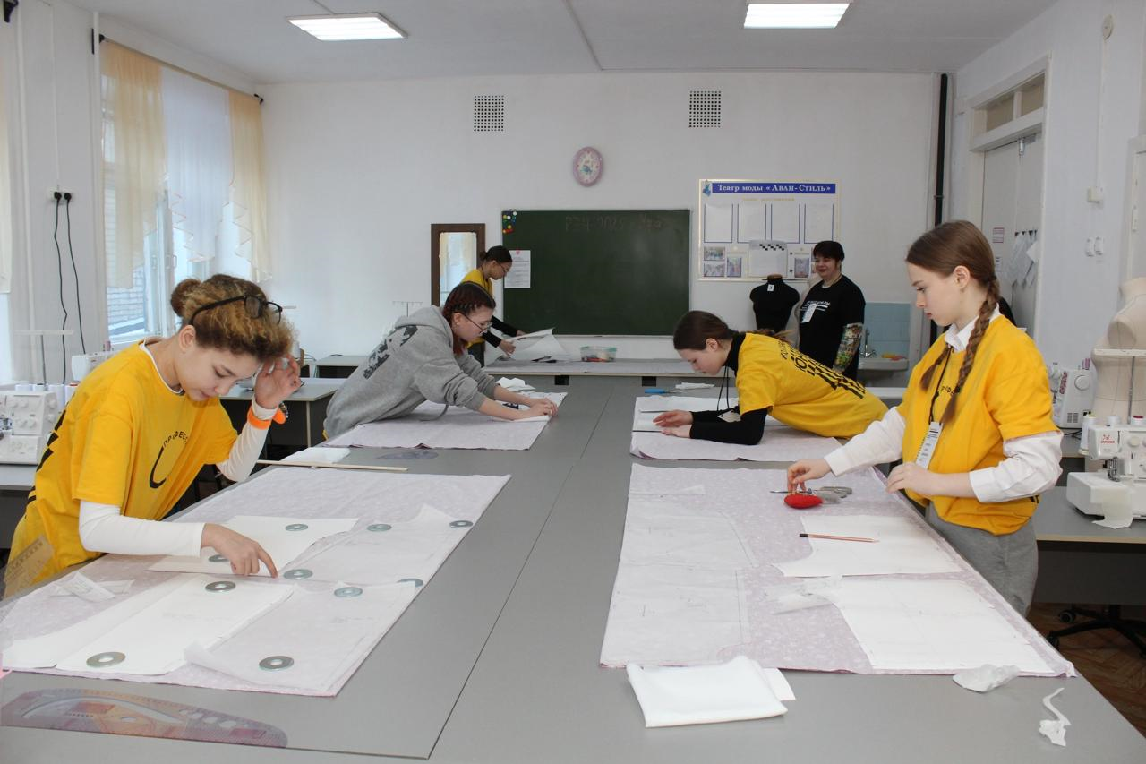
Модуль В. РАСКРОЙ И ПОШИВ ШВЕЙНЫХ ИЗДЕЛИЙ
Время на выполнение модуля 4 часа
Задания:
Конкурсант должен изготовить пижаму, состоящую из топа и шорт.

Slide 10
Модуль Г: ДЕКОРИРОВАНИЕ ШВЕЙНОГО ИЗДЕЛИЯ
Время на выполнение модуля 2 часа
Задания:
Данный модуль, выполняют одновременно с Модулем В., время на изготовление суммируется.
Участник получает «тайную шкатулку» с отделочными материалами в соответствии с инфраструктурным листом и выполняет декорирование/кастомизацию женской пижамы.
Декор конкурсант придумывает самостоятельно.

Slide 11
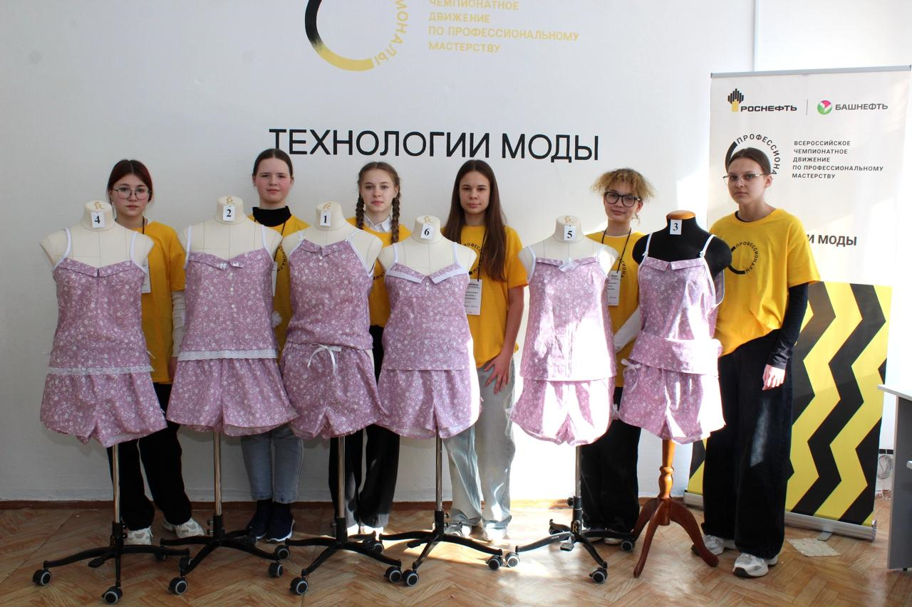
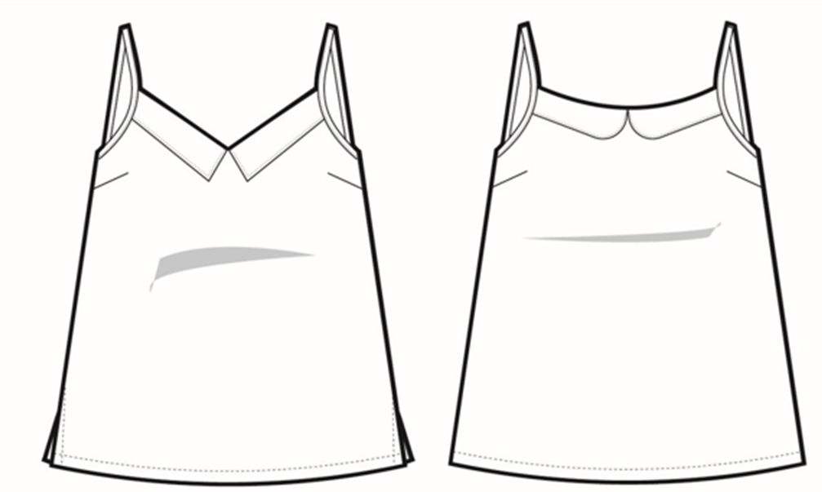
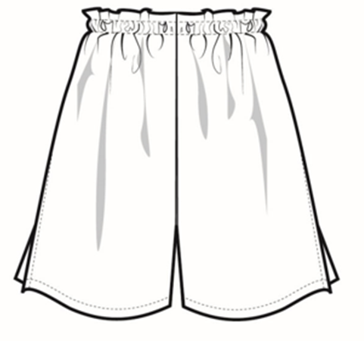

Slide 12
Проект внеурочной деятельности по подготовке учащихся к Всероссийскому чемпионатному движению по профессиональному мастерству по компетенции «Технологии моды»
Цель: формирование необходимых умений и навыков для участия в чемпионате по компетенции «Технологии моды» у учащихся разной возрастной категории (12-14, 14-16 лет)
Задачи:
1. Сформировать кружок «Технологии моды»
2. Организовать внеурочную деятельность – работу кружка «Технологии моды».
3. Реализовать запланированные мероприятия кружка.
4. Проанализировать эффективность работы по реализации такого кружка.

Slide 13
ЭТАП 1. Подготовительный
Создание кружка «Технологии моды»
На данном этапе необходимо заинтересовать учащихся занятиями в кружке, продемонстрировав им примеры изделий, которые они научатся изготавливать сами, видеофильмы о процессе создания швейных изделий.
Пути и методы достижения поставленных целей первого этапа:
1. Создание программы работы кружка «Технологии моды»
2. Выставка швейных изделий, изготовленных обучающимися.
3. Анкетирование
4. Презентация программы работы кружка «Технологии моды»

Slide 14
ЭТАП 2
Работа кружка «Технологии моды»
Второй этап проекта включает в себя плотную внеурочную деятельность учащихся с преподавателем. Работа в кружке на этом этапе состоит из разделов:
Технический рисунок (специалист должен знать и понимать: принципы чтения и создания специализированных технических рисунков и схем, профессиональную отраслевую терминологию и условные обозначения).
Конструирование, макетирование и изготовление лекал (специалист должен знать и понимать: принципы конструирования одежды, технологию создания лекал, правила использования САПР для создания лекал, использование манекена для изготовления одежды, правила кроя материалов и тканей, и важность точности кроя).
Технологии раскроя, шитья, отделки (специалист должен знать и понимать: подготовку лекал кроя; принципы работы оборудования и инструментов, используемых для изготовления одежды; принципы технического обслуживания и применения промышленного оборудования; процессы/технологии изготовления готовой одежды; различные виды строчек, стежков и окончательной отделки).
Дизайн моды (специалист должен знать и понимать: элементы и принципы дизайна; ассортимент тканей и материалов, отвечающих модному дизайну; текущие модные тенденции и темы в применении к материалам, тканям, цвету и стилю; влияние культуры и традиций на модный дизайн)

Slide 15
Пути и методы достижения поставленных целей второго этапа проекта:
1. Изучение литературы о чемпионате
2. Поиск информации в Интернете.
3. Привлечение на занятия кружка «Технологии моды» специалистов из области изготовления швейных изделий в рамках сетевого взаимодействия.
4. Экскурсии в ателье, на швейную фабрику для знакомства с массовым производством, современным оборудованием и инструментами.
5. Конкурс «Лучший дизайнер» среди участников кружка.
6. Выставка - показ готовых изделий
7. Итоговое занятие кружка «Технологии моды» с демонстрацией готовых изделий.

Slide 16
ЭТАП 3. Заключительный
Подведение итогов работы кружка «Технологии моды»
Третий этап проекта подразумевает собой анализ работы, проделанной в первом и втором этапах, и корректировки программы работы кружка на следующий учебный год. В ходе третьего этапа можно будет сделать выводы об эффективности работы кружка «Технологии моды».
Пути и методы достижения поставленных целей третьего этапа проекта:
1. Анализ работы кружка.
2. Внесение корректив в программу работы кружка.

Slide 17
Ожидаемые результаты
В ходе реализации проекта обучающиеся изучат четыре раздела работы кружка «Технологии моды», каждый из которых завершится итоговым практическим занятием.
В процессе обучения в кружке у учащихся будут формироваться знания основ дизайна, различных систем конструирования одежды и техники кроя, технологических приемов изготовления одежды и её окончательной отделки. Проявится интерес к творчеству и работе руками.
Предполагаю, что данный проект позволит подготовить конкурсантов к Чемпионату профессионального мастерства по компетенции «Технологии моды».

Slide 18
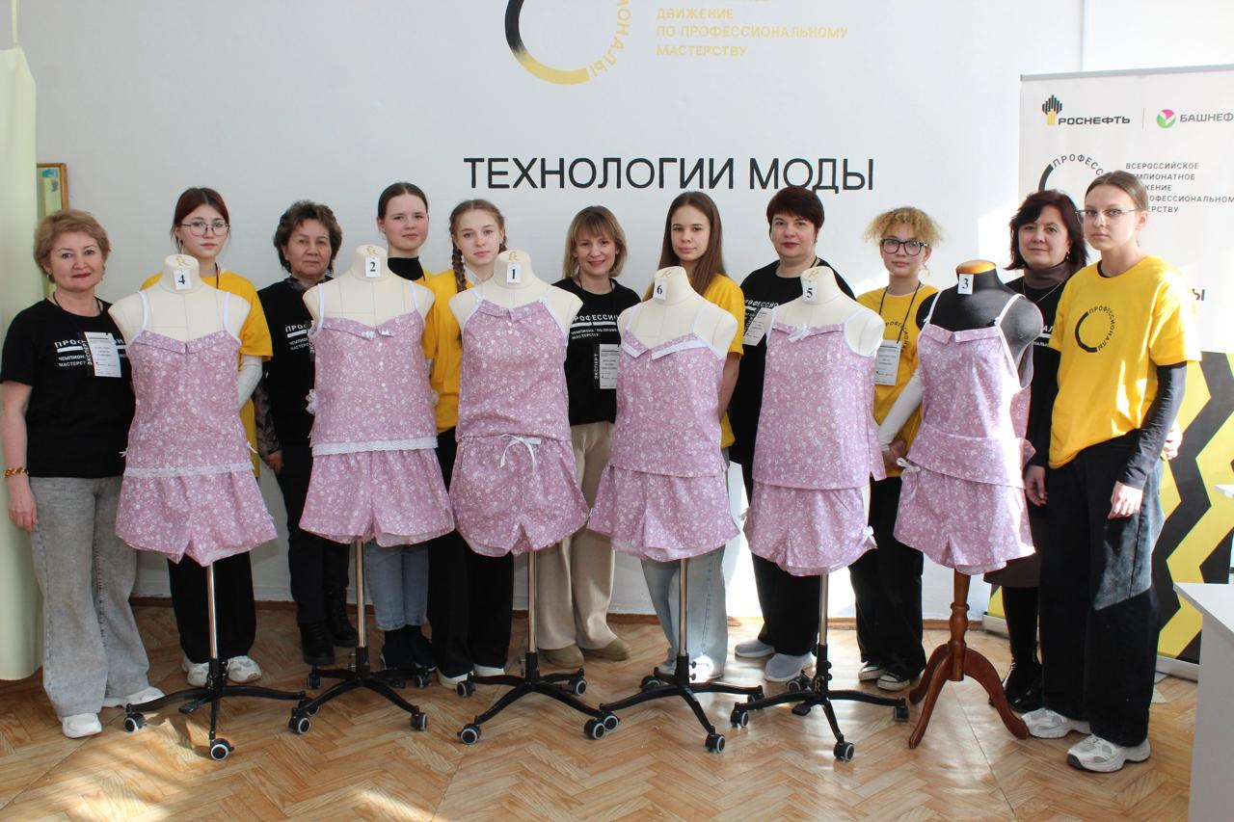
«Участие в подобных соревнованиях – это не только оценка уровня своего профессионального мастерства, но и стимул для дальнейшего его совершенствования, возможность перенимать опыт других участников для того, чтобы достигать успехов в выбранной профессиональной сфере»

Slide 19
Спасибо за внимание!

